Slide 1
Voimalaitokset
- Ideana muuttaa energiaa muodosta toiseen
* Vesivoima: Potentiaalienergia sähköenergiaksi
* Tuulivoima: Liike-energia -- "" --
* Polttovoima: Lämpöenergia sähköenergiaksi tai lämpöä

Slide 2
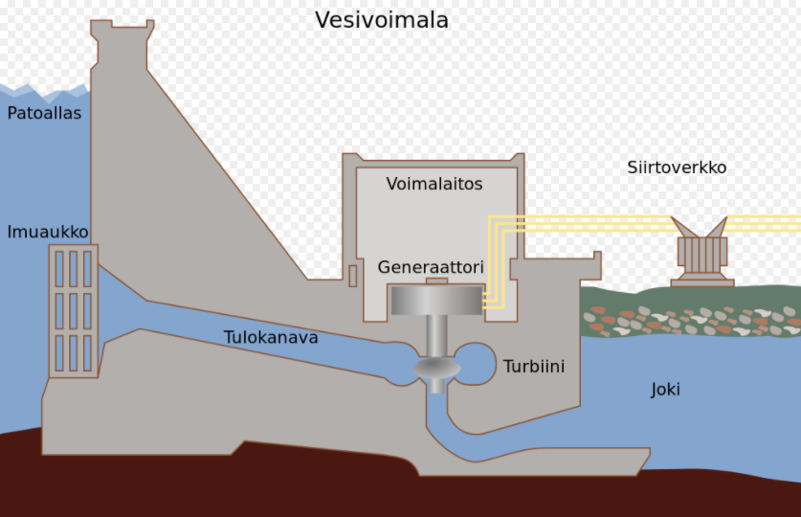
Vesivoimalaitos:

Slide 3
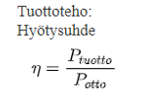
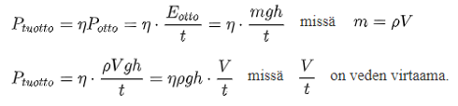
- Veden potentiaali- ja liike-energia muutetaan sähköenergiaa
- Vesikanavien kitka ja veden pyörteet, myös turbiinin ja generaattorin kitka => Lämpöä ja ääntä
- Hyötysuhde 80%-90%
Ja h = padon korkeus

Slide 4
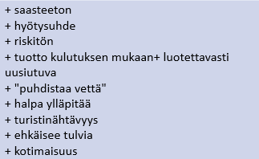
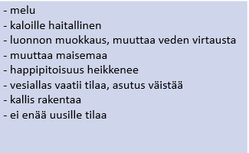

Slide 5
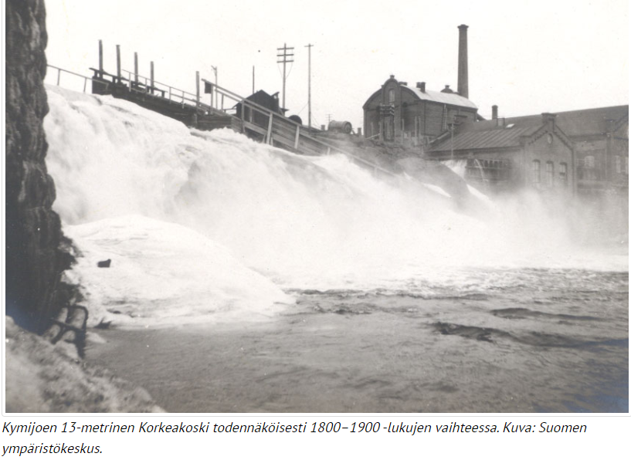

Slide 6

Tuulivoimala:
Kuva: Kotkan Energia Oy

Slide 7

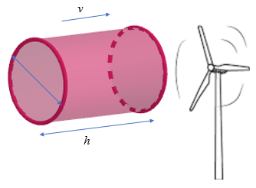
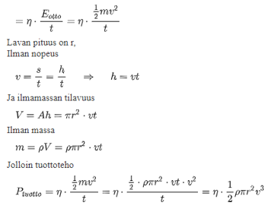
Ilman liike-energia voimalan siipien pyörimisenergiaksi ja siitä generaattorilla sähköenergiaksi
Ilmasta rajataan ilmamassan alue joka kulkee siipien läpi

Slide 8
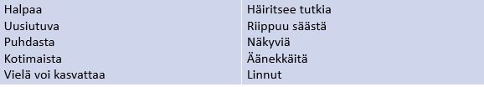
* Laitos alkaa toimimaan kun tuulennopeus on n. 3 m/s ja lakkaa toimimasta yli 25 m/s
* suurin teho saadaan n. 11 m/s
* hyötysuhde n. 30%
* Suomessa 1920 kpl (kesäkuu 2025) (v.-23 1601 kpl), tuotto yhteensä n. 8902 MW (n. 25% Suomen sähköntuotannosta)
Kotka
3 kappaletta => 2,35 MW/kpl
Korkeus 98 m, halkaisija 92 m
n. 1500 sähkölämmitteisen omakotitalon vuosikulutus

Slide 9
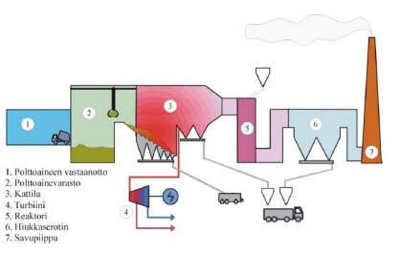
Lämpövoimakone
Hyötyvoimalaitos

Slide 10
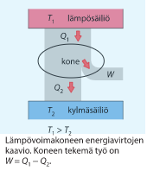
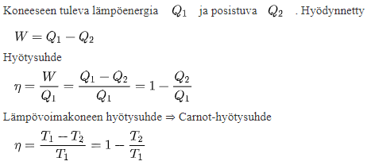
Hyötysuhde:

